Slide 1
Часть 3. Методология научных исследований и академическое письмо
Разумова Юлия Викторовна, д.э.н., профессор
Целевая аудитория: аспиранты и магистранты всех курсов обучения, научные руководители

Slide 2

Разминка

Slide 3

1. Вспоминайте структуру диссертации

Slide 4
Направление научного исследования
Тема исследования
Проблема исследования (Актуальный исследовательский вопрос)
Объект исследования
Предмет исследования
Цель исследования
Задачи исследования и выдвинутая ГИПОТЕЗА /ряд гипотез/ решения задач
Обеспечение Научно-практической информацией
Экономический анализ, как метод исследования и другие методы
Принимаемые решения по выдвинутой гипотезе
Результаты исследования
Рис.1 –Элементы методологического аппарата диссертации

Slide 5
2. Изобразите соподчинённость разделов диссертации, и основных элементов методологического аппарата
2 мин. На подготовку
5 мин. На ответы

Slide 6

Тема исследования
 | Объект исследования
Предмет исследования
Цель исследования
1 ГЛАВА параграф 1.1 параграф 1.2 параграф 1.3 |  | Понятийный аппарат Наукометрия Научно-практический опыт (существующие методики)
Эмпирические данные Анализ Принципы Закономерности | 2 ГЛАВА параграф 2.1 параграф 2.2 параграф 2.3
Задачи исследования и выдвинутая ГИПОТЕЗА решения задач
3 ГЛАВА параграф 3.1 параграф 3.2 параграф 3.3 |  | Интерпретация результатов анализа Методика Апробация
Рис.1 –Элементы методологического аппарата диссертации

Slide 7
3. Нарисуйте схему соподчинённости. Прокомментируйте
2 мин. На подготовку
5 мин. На ответы

Slide 8

Концептуали­зация = описание кейса
Это схема
Если ещё проще, то концептуализация описывает, ЧТО происходит, КОГДА, ПОЧЕМУ и ЧТО происходит потом.
Ослик Иа?
«А всё почему? И по какой причине? И какой из этого следует вывод?»

Slide 9
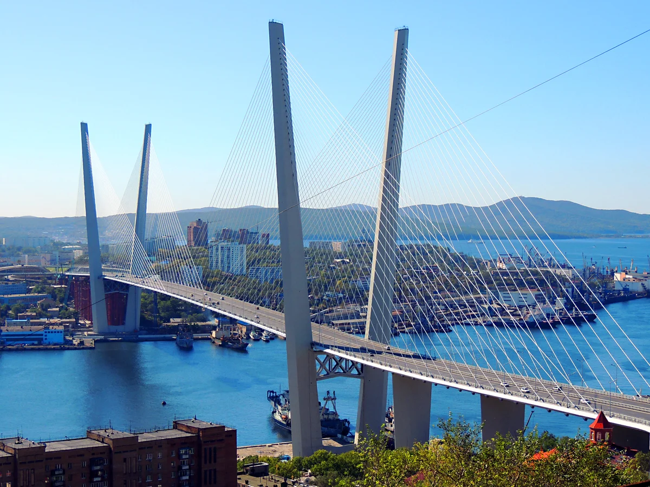
Концептуализация – это процесс изучения фактов на теоретическом уровне с помощью соответствующих теоретических методов. Это создание концептуальной схемы или концепции исследования.

Slide 10
Концепция – это ведущий замысел, определенный способ понимания, трактовки какого-либо явления, вокруг которого организуется исследование.

Slide 11
Концепт – это часть концепции, одно понятие, а концепция – это связь понятий.

Slide 12
Концептуальная схема – это логическая связь в исследовании, которая объединяет цели, задачи, объект и предмет исследования.

Slide 13
Логика создания концепции-
Идея_
_Направление исследования_
_Проблема_
_Система концептов_(набор определений, понятий)_
_Интерпретация концептов_
_Построение конструктов_(взаимосвязанной системы понятий)
_Концептуальная схема (модель)_
_КОНЦЕПЦИЯ_

Slide 14
Задачи концептуализации:
Ограничить содержание и определить объем понятий
Выявить границы предметной области.
Выделить основные категории исследования.
Сформировать и интерпретировать производные понятия.
Уточнить однозначность смысла определяемых понятий

Slide 15
Результат концептуализации – это построение концептуальной схемы, которая схватывает в общих чертах тенденции, зависимости, возможные закономерности между конструктами и является основой для выхода на эмпирический уровень исследования.

Slide 16
Концепция - поиск теоретического «жилища», откуда родом данное понятие или термин, от конкретного мы движемся к абстрактному, от части к целому, снизу вверх, восстанавливая по деталям общую картину, то есть если у заказчика, например есть какая-то идея, то исследователь концептуализируя конкретизирует ее — переводит ее во взаимосвязанную систему понятий, которые применяются в науке и используются в аналогичных ситуациях

Slide 17
Концептуализация – это подведение частного понятия под общее, но в рамках и средствами конкретной науки. Так «автомобиль» можно теоретически обобщить в «транспортное средство». Экономист превратит его в «потребительский товар», психолог – в «фигуру отца», социолог – в «статусный символ».

Slide 18
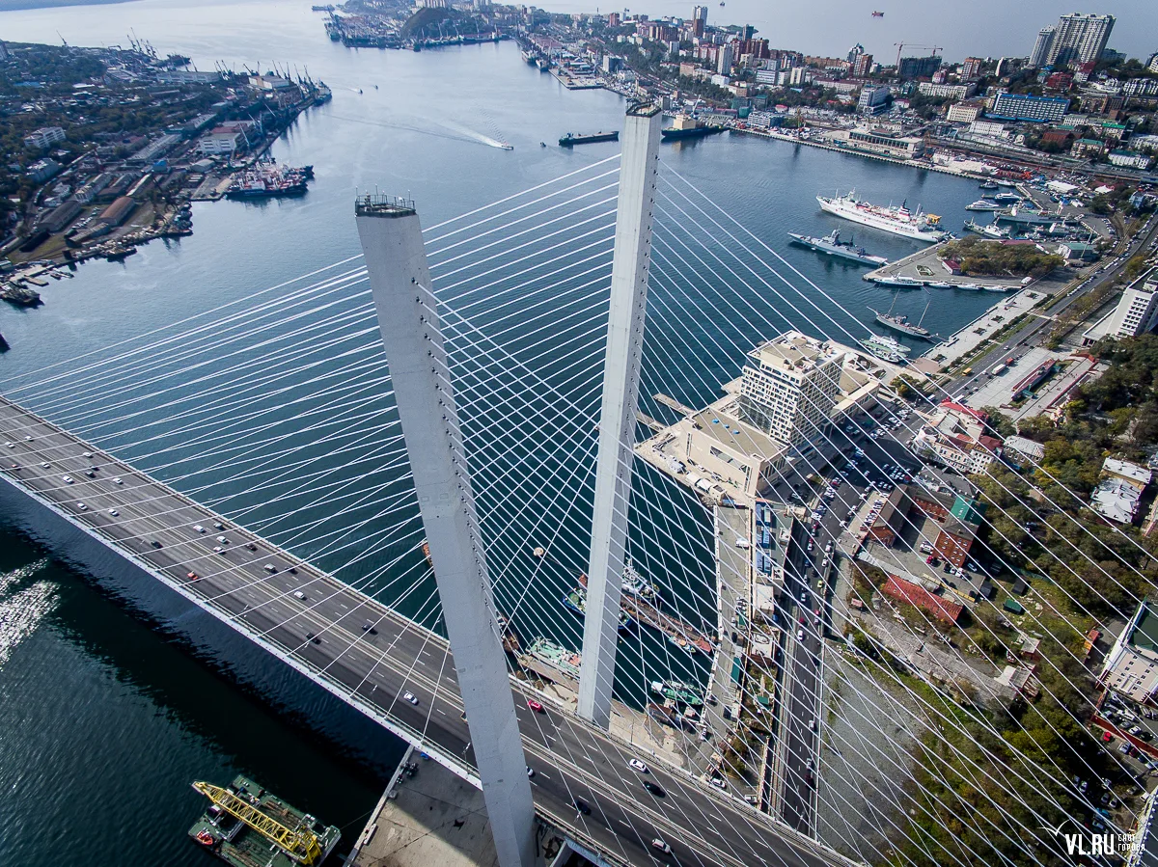
Основные приемы концептуализации:
Анализ
Синтез
Абстрагирование
Аналогии
Приёмы формальной логики и т.д.

Slide 19
Не было моста. Построить концепцию.
Идея: построить мост
Направление исследования:
мостостроение инженерия
Проблема: отсутствует инфраструктура для передвижения наземного транспорта через пролив (бухту)
Система концептов: навесной мост, вантовый мост, ветровая нагрузка, грузоподъемность эксплуатируемых мостовых сооружений, инженерный проект, тип опорных сооружений, вантовые конструкции, опытные образцы, особенности ландшафта, транспортная доступность для судов…
Логика создания концепции:
_Идея
_Направление исследования
_Проблема
_Система концептов_(набор определений, понятий)_
_Интерпретация концептов
_Построение конструктов_(взаимосвязанной системы понятий)
_Концептуальная схема (модель)
_КОНЦЕПЦИЯ_

Slide 20
Проходимость для судов
Исходные условия
Вантовый мост
Идея:
Построить мост
Направление исследования: мостостроение, инженерия
Проблема: отсутствует инфраструктура для передвижения наземного транспорта через пролив (бухту)
Особенности ландшафта
Ширина мостового проёма
Отсутствие возможности наземных опор
Пилоны
Выход на эмпирический уровень
Подготовка проекта
Изготовление модели моста
Инженерные испытания: ветровая нагрузка, грузоподъёмность…

Slide 21

ВАЖНО!
Направление исследования скоординировать с Паспортом специальности
https://clck.ru/32EsZC
Задание!
Проходим на паспорт специальности.
Сверяем направление исследования, исходя из формулировки соответствующего пункта Паспорта.

Slide 22

Задание 6. Концептуализируйте кейсы. Определите понятийный аппарат исследования. Обозначьте методы исследования. (См. схему «Дизайн исследования, сл.23)
Выполненное задание разместить в Google Forms:
https://clck.ru/35kvY5

Slide 23
Дизайн исследования
Программа исследования по кейсу
Методологическая часть
Процедурная часть программы
Формулировка проблемы
Цель и задачи исследования
Обоснование методов сбора информации
Объект и предмет исследования
Проект выборки и её обоснование
Основные понятия исследования
Выбор методов анализа информации
Предварительный системный анализ (моделирование исследовательской проблемы)
Что это
за блок?
Инструментарий, план, бюджет проекта
Разработанная система гипотез

Slide 24

Изучаем ситуацию в регионе.
Актуализируем проблематику исследований.

Slide 25

https://clck.ru/32JUKH
Пройдите по ссылке, выберите презентацию.
Ознакомьтесь с содержанием. – 15 мин.
Выпишите интересные факты для обсуждения.
Какие факты для вас оказались неожиданными, или обратили на себя внимание?
Есть ли информация, которую Вы можете использовать для цели своего исследования?
Какие выводы Вы для себя сделали?

Slide 26

Подумайте, и напишите ответ на вопрос:
Что если бы, Вы пропустили все занятия по Методологии научного исследования?
РЕФЛЕКСИЯ

Slide 27

Желаю успешных научных и прикладных результатов!

